Slide 1
PAA Eligibility Test
Rudi Lipovec
Rudi.lipovec@triglav.si
XXII Međunarodni simpozijum, Aranđelovac Jun 2024

Slide 2

PAA Eligibility Test

Slide 3
IFRS 17 i PAA
IFRS 17 je računovodski standard koji na novi način opredeljuje merenje osiguravajučih ugovora.
Obaveze koje se mere po novom standardu:
Štete koje su već nastale (LIC, Liabilities for Incurred Claims) i
Štete iz budućih obaveza (LRC, Liabilities for Remaining Coverages)
XXII Međunarodni simpozijum, Aranđelovac, Jun 2024

Slide 4
IFRS 17 i PAA
Obaveze iz nastalih šteta (LIC) mere se samo na jedan način, nema razlike među rizicima.
Obaveze za preostala pokrića (LRC) mogu se meriti na tri načine:
GMM ili BBA je opšta metoda, koja se primenjuje uobičajno
PAA i
VFA
XXII Međunarodni simpozijum, Aranđelovac, Jun 2024

Slide 5
IFRS 17 i PAA
GMM i VFA metode životnih osiguranja
PAA je privilegij Neživotnih osiguranja:
Puno jednostavnija metoda
Bliža metodama po IFRS4 i
Manji zahtevi po obelodanjivanju
ALI….
Segment merenja mora ispunjavati određene kriterijume
XXII Međunarodni simpozijum, Aranđelovac, Jun 2024

Slide 6
IFRS 17 i PAA
Izračun PAA temeljina:
„Razgraničavanju premije“ (prenosna premija)
DAC
Potraživanja
Loss component (bivši URR)
Osnova su novčani tokovi.
Društva za osiguranje neživota imaju interes po što veći primeni PAA metode.
XXII Međunarodni simpozijum, Aranđelovac, Jun 2024

Slide 7
IFRS 17 i PAA
Uslovi za primenu PAA:
Ugovori sa trajanjem ne više od jedne godine ili
Merenje segmenta po PAA ne smije da se razlikuje materialno od merenja po GMM
Večina ugovora u portfeljima neživotnih osiguranja nije duža od jedne godine
Večina portfelja neživotnih osiguranja ima i ugovore sa dužim trajanjem!!!
XXII Međunarodni simpozijum, Aranđelovac, Jun 2024

Slide 8
IFRS 17 i PAA
Ulazak novog segmenta
Algoritam odlučivanja
Jednogodišnji ugovori
DA
NE
Merenje po PAA
Razlika između PAA i GMM
Merenje po BBA
NE
DA
XXII Međunarodni simpozijum, Aranđelovac, Jun 2024

Slide 9
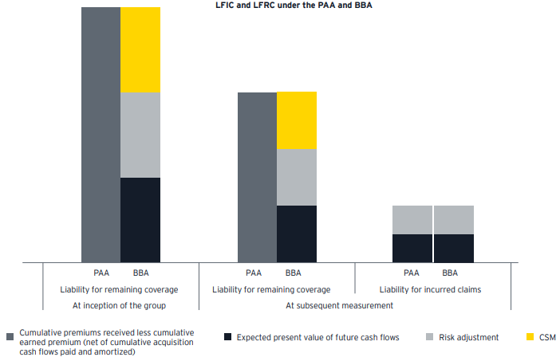
IFRS 17 i PAA
XXII Međunarodni simpozijum, Aranđelovac, Jun 2024

Slide 10
IFRS 17 i PAA
Algoritam odlučivanja
Variabilnost portfelja je veoma važan faktor u postupku sprovođenja testa.
Test mora biti sprovođen u scenarijima koji se mogu realno očekivati. Scenariji NISU stress-test, već realne variante koje se mogu dogoditi
XXII Međunarodni simpozijum, Aranđelovac, Jun 2024

Slide 11
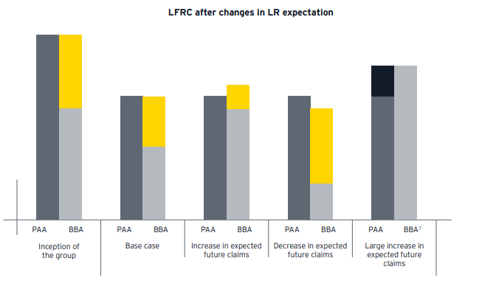
Razlozi za razlike između PAA i BBA metodologije
Tokom trajanje ugovora, može se promeniti profitabilnost
XXII Međunarodni simpozijum, Aranđelovac, Jun 2024

Slide 12
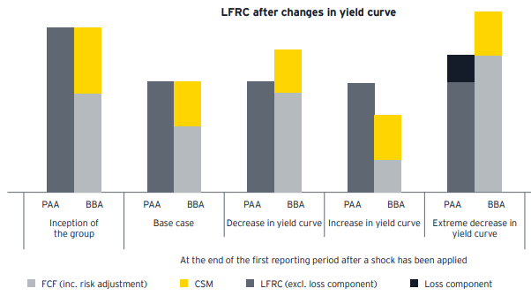
Razlozi za razlike između PAA i BBA metodologije
Promena krive kamatne stope
XXII Međunarodni simpozijum, Aranđelovac, Jun 2024

Slide 13
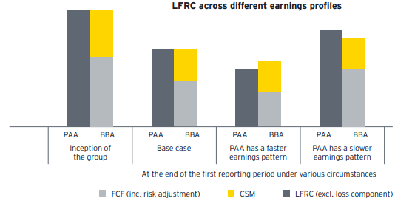
Razlozi za razlike između PAA i BBA metodologije
Neuniforman uzorak zarađivanja
XXII Međunarodni simpozijum, Aranđelovac, Jun 2024

Slide 14
Problemi sprovođenja PAA-Eligibility testa
Zašto bi radili po PAA kad moramo, da proverimo sa izračunom pa GMM?
Kompliciran izračun ali relativno malo unosnih parametra!
Excel?
XXII Međunarodni simpozijum, Aranđelovac, Jun 2024

Slide 15
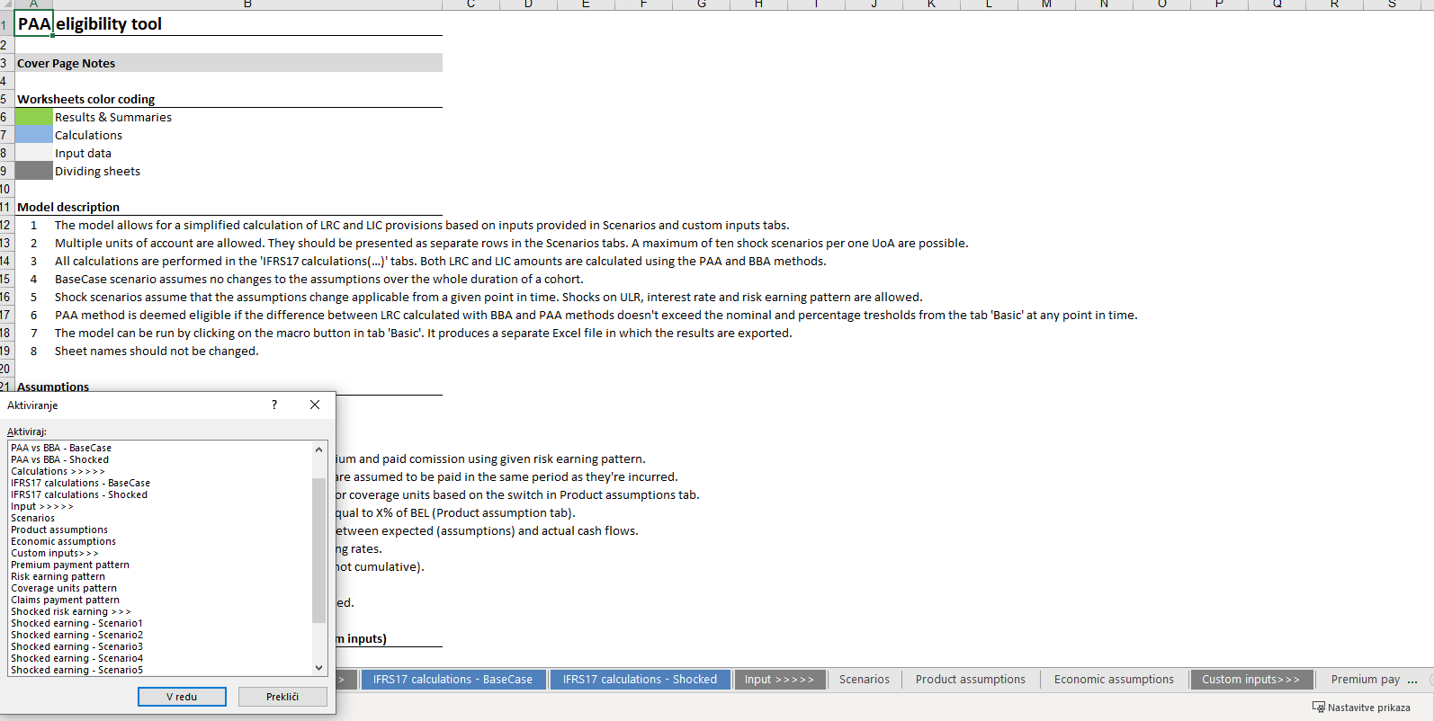
Problemi sprovođenja PAA-Eligibility testa
XXII Međunarodni simpozijum, Aranđelovac, Jun 2024

Slide 16
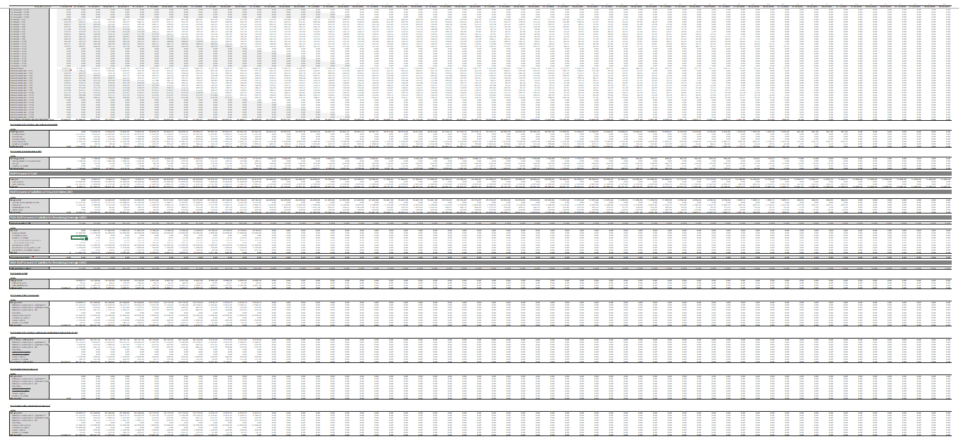
Problemi sprovođenja PAA-Eligibility testa
XXII Međunarodni simpozijum, Aranđelovac, Jun 2024

Slide 17
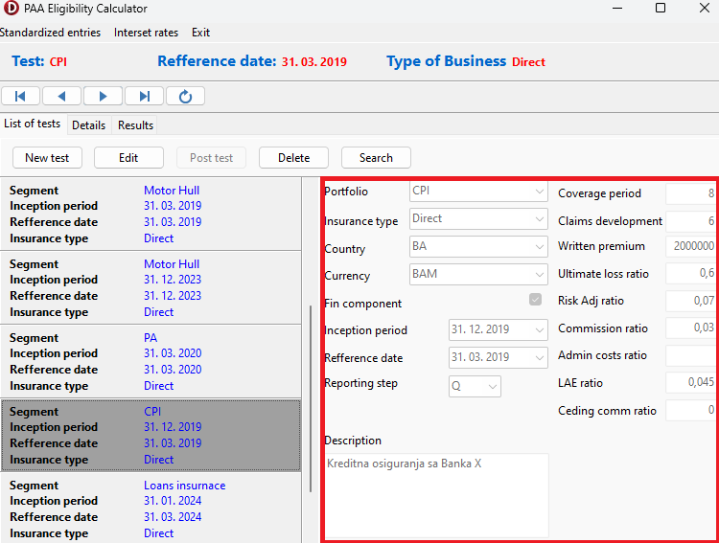
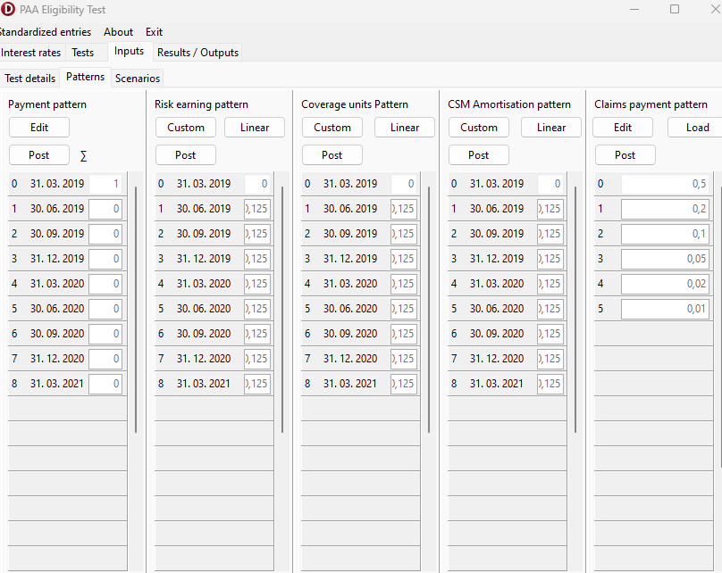
Problemi sprovođenja PAA-Eligibility testa
Kalkulatori
XXII Međunarodni simpozijum, Aranđelovac, Jun 2024

Slide 18
Hvala na pažnji
XXII Međunarodni simpozijum, Aranđelovac, Jun 2024

